Slide 1
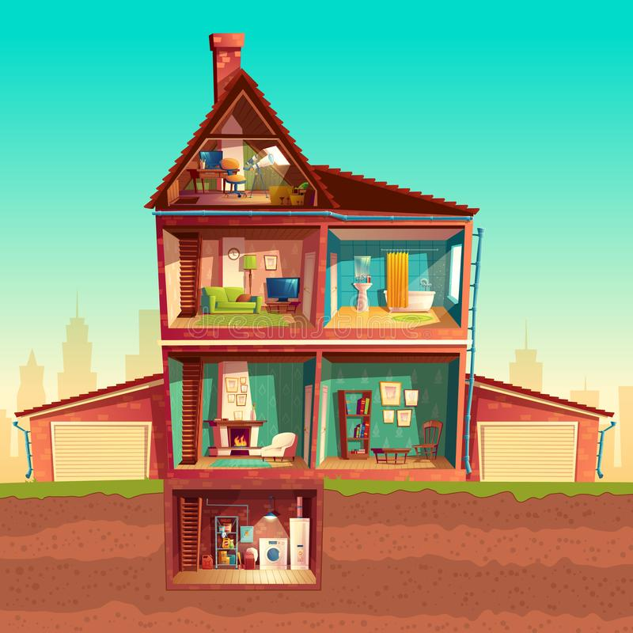
Njemački jezik - 4. Klasse – 13. Mai 2020

Slide 2
Wiederholung : DAS HAUS -> ponovimo prostorije koje se nalaze u kući (pročitajte ih za sebe na glas)
das Schlafzimmer
das Kinderzimmer
das Wohnzimmer
das Bad (ili das Badezimmer)
die Küche
der Abstellraum
der Garten

Slide 3
Radna bilježnica: str. 40, zadatak 1 Wie heißen diese Räume?
U 1. zadatku nalazi se tlocrt jedne kuće. Koristeći riječi sa prethodne stranice na ovoj prezentaciji upišite naziv prostorija.

Slide 4
Ponavljamo zamjenice! Prepiši ovu stranicu u bilježnicu!
der Garten -> er (on)
Der Garten ist schön. (Vrt je lijep.)
Er ist schön. (On je lijep.)
die Küche -> sie (ona)
Die Küche ist klein, aber praktisch. (Kuhinja je malena, ali praktična.)
Sie ist klein, aber praktisch. (Ona je malena, ali praktična.)
das Wohnzimmer -> es (ono)
Das Wohnzimmer ist sehr gemütlich. (Dnevna soba je vrlo udobna.)
Es ist sehr gemütlich. (Ona je vrlo udobna.)

Slide 5
UDŽBENIK str. 53 / zadatak 3
Pročitaj si ponovno tekst o domu obitelji Weigel te pridruži slova brojevima. Zadatak riješi u udžbenik.

Slide 6
Zadaću predati najkasnije do idućeg utorka navečer (19. Mai 2020). ☺

